Slide 1



Херсонський державний університет
Факультет біології, географії та екології
Кафедра географії та екології
«Географія транспорту»
Вибіркова навчальна дисципліна
Перший (бакалаврський) рівень вищої освіти
2020-2021 навчальний рік

Slide 2

Транспорт – найважливіша ланка у сфері економічних відносин, одна із провідних галузей матеріального виробництва.
Розширення територіального поділу праці, його удосконалення і виникнення нових, більш ефективних форм значною мірою залежить від рівня розвитку транспорту.
є необхідною умовою виникнення і розвитку інтенсивного обміну товарами між окремими територіями, що беруть участь у цьому поділі.
бере участь у створенні продукції та доставці її споживачам, здійснює зв’язок між виробництвом та споживанням, між різними галузями господарства, між країнами та регіонами.
Транспорт
Географія транспорту - галузь суспільної географії, що вивчає просторову організацію транспорту й перевезень, їх закономірності, умови й особливості розвитку транспорту в складі територіально-господарських комплексів країн і районів у взаємозв'язку з розміщенням природних умов і ресурсів, населення і господарства.

Slide 3
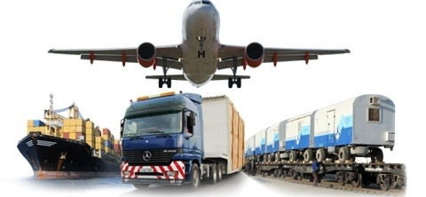
Теми, які розглянемо:
Тема 1. Загальні основи географії транспорту
Тема 2. Поняття про транспорт та транспортну систему
Тема 3. Залізничний транспорт
Тема 7. Повітряний транспорт
Тема 4. Автомобільний транспорт
Тема 5. Морський транспорт
Тема 6. Внутрішній водний транспорт
Тема 8. Спеціалізовані та нетрадиційні види транспорту
Тема 9. Організація та принципи управління транспортом
Тема 10. Основні функції та напрями маркетингу на транспорті
Тема 14. Інтермодальні транспортні системи
Тема 11. Транспортно-географічне дослідження
міського громадського транспорту
Тема 12. Особливості розвитку транспортної системи України
Тема 13. Поняття про транспортні коридори

Slide 4
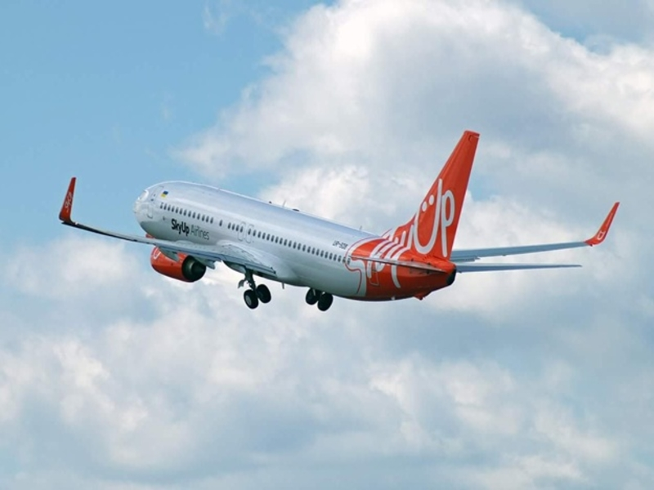

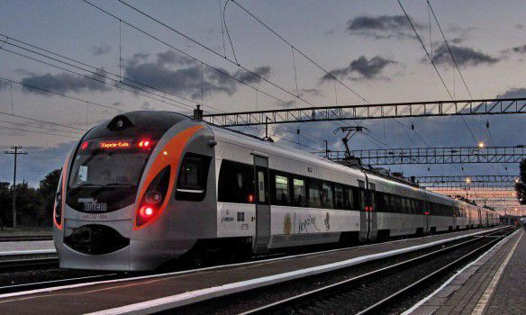
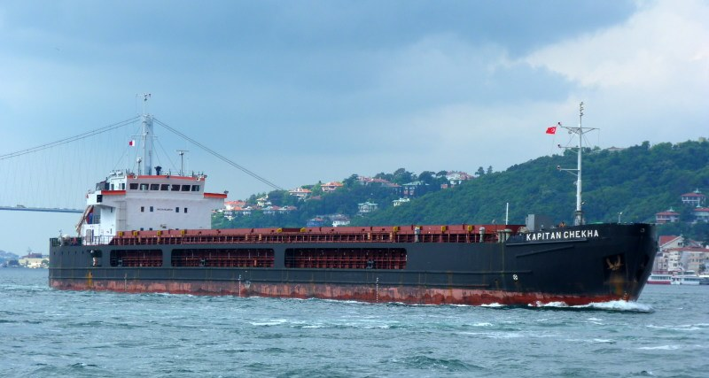
Проведи свій час з користю!
Приходь на Географію транспорту!

